Slide 1
KIPARSTVO
MELITA DROL

Slide 2


KIPAR- izdeluje KIPE

Slide 3
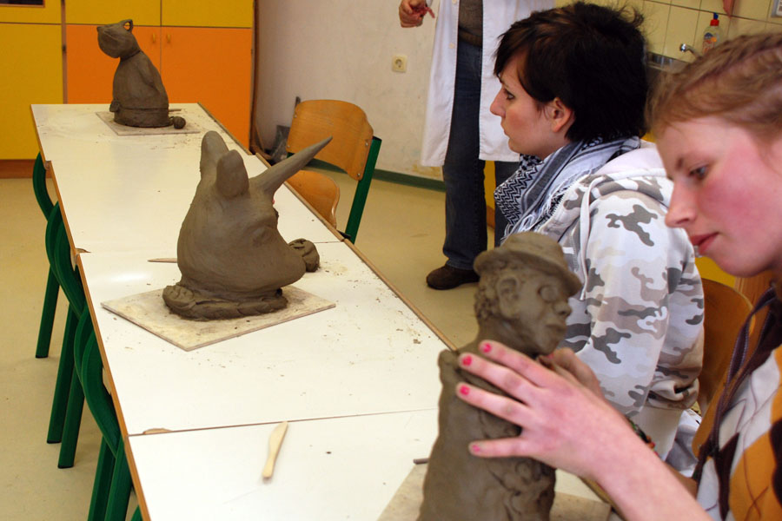
KIPARSKI ATELJE

Slide 4
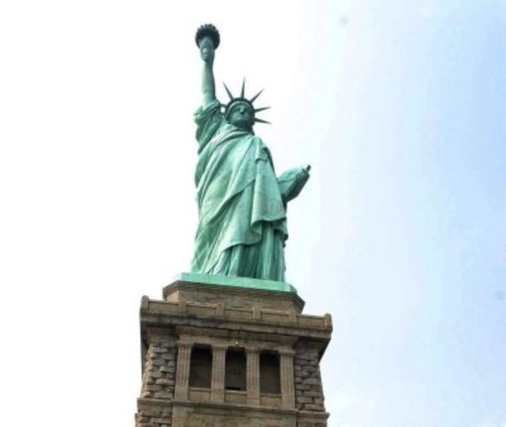
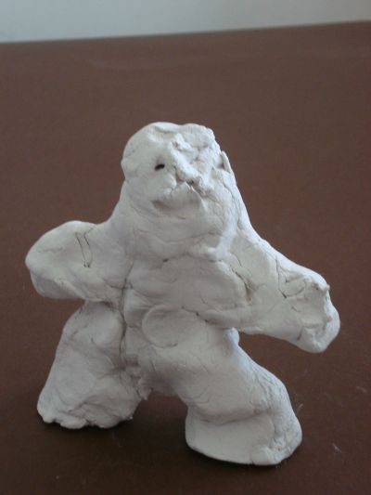
KIPI SO LAHKO:
V PODOBI LJUDI:

Slide 5
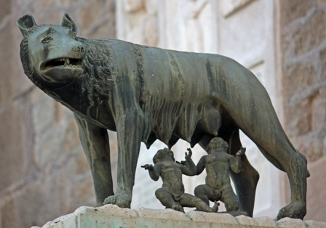
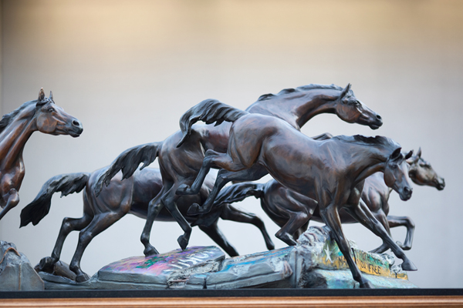
KIPI SO LAHKO:
V PODOBI ŽIVALI

Slide 6

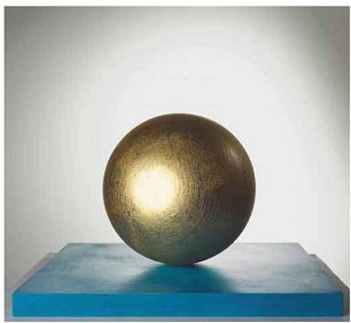
KIPI SO LAHKO:
V PODOBI PREDMETOV:

Slide 7
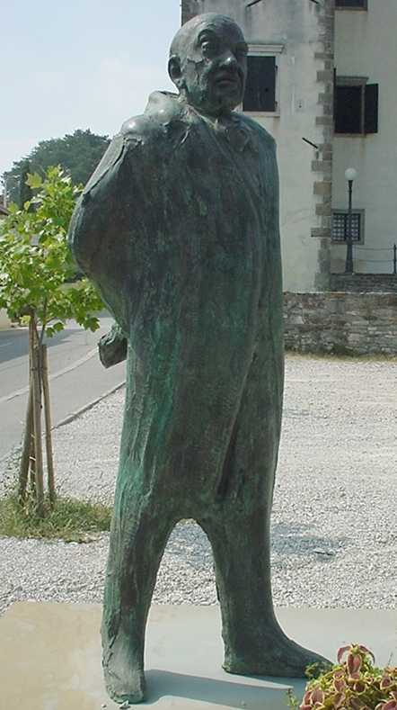
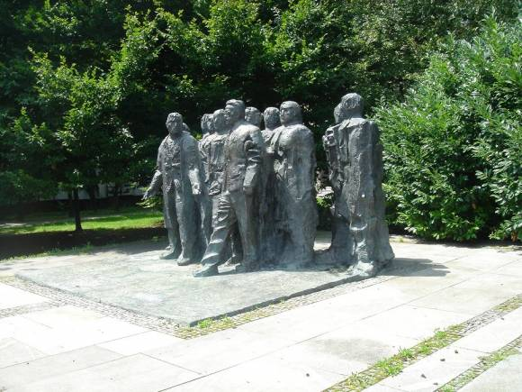
CELA POSTAVA:

Slide 8
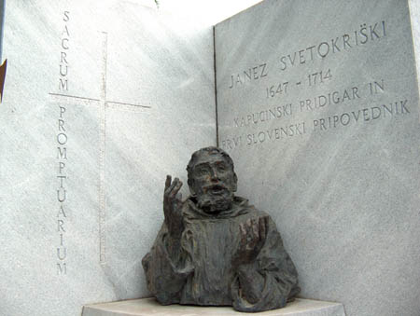
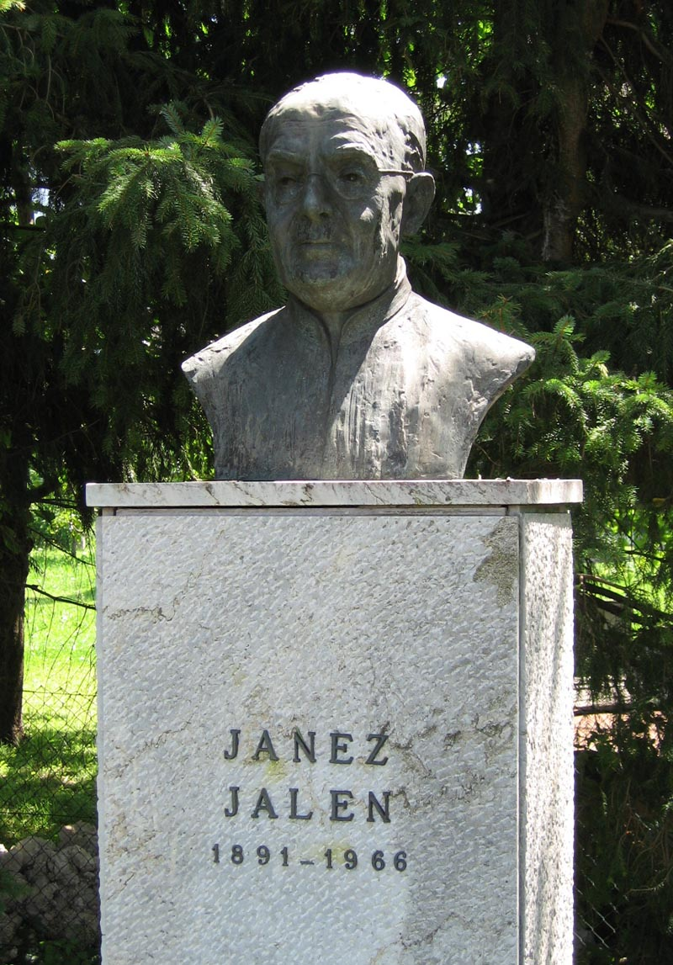
DOPRSNI KIP:

Slide 9
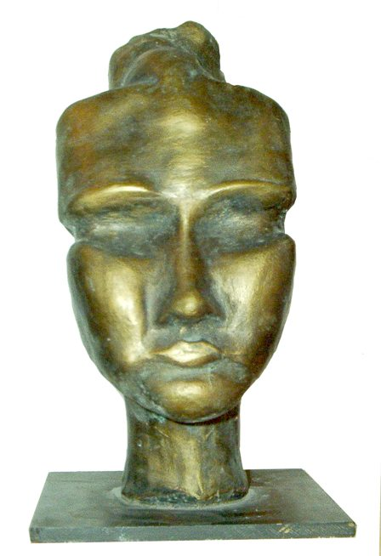
KIP GLAVE:

Slide 10
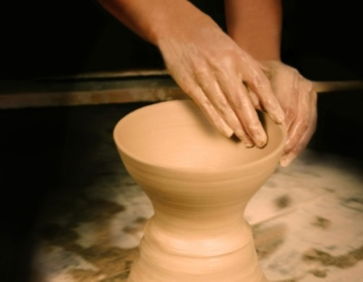
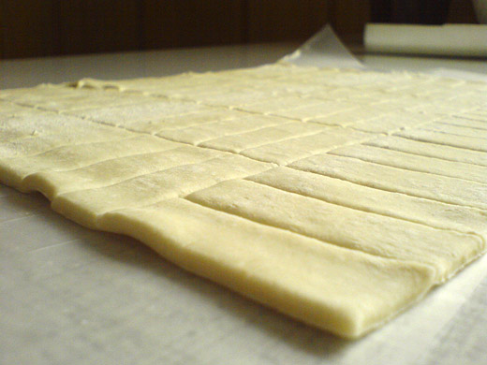
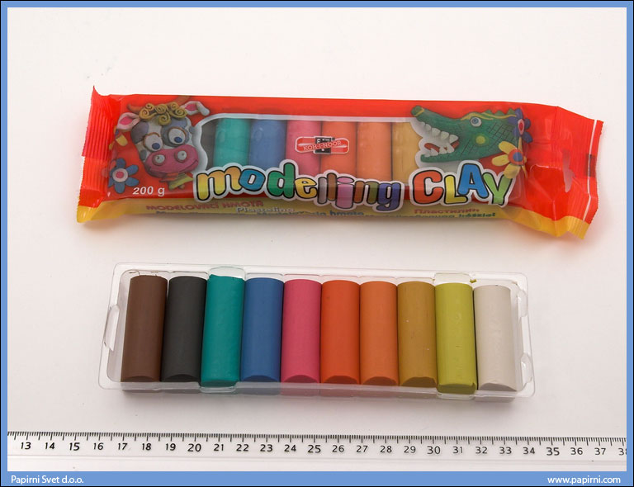
KIPARSKI MATERIALI:
MEHKI MATERIALI: GLINA,
PLASTELIN, TESTO

Slide 11
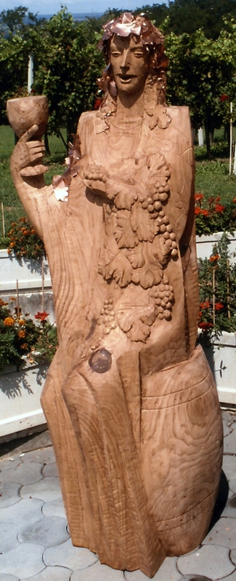
KIPARSKI MATERIALI:
LES:

Slide 12
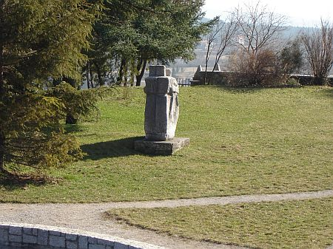
KIPARSKI MATERIAL:
KAMEN

Slide 13
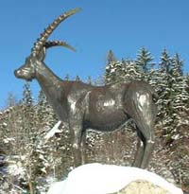
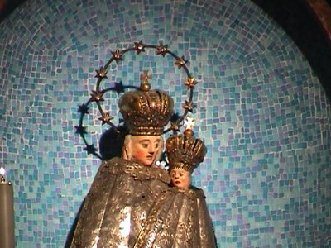
KIPARSKI MATERIAL:
KOVINA:

Slide 14
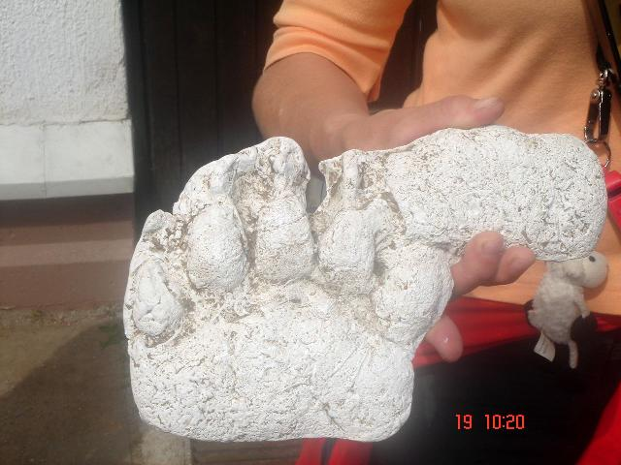
KIPARSKI MATERIAL:
MAVEC:

Slide 15
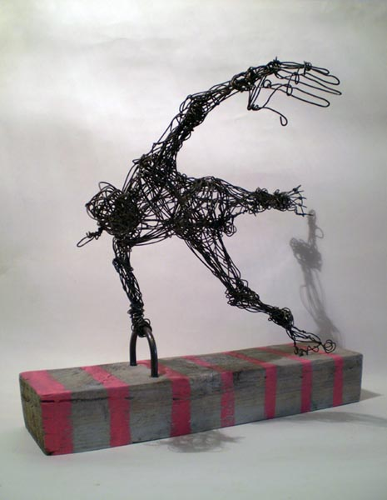
KIPARSKI MATERIAL:
ŽICA

Slide 16
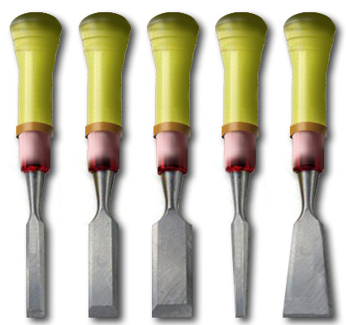
PRIPOMOČKI ZA KIPARJENJE:
DLETO

Slide 17

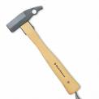
KLADIVO:

Slide 18
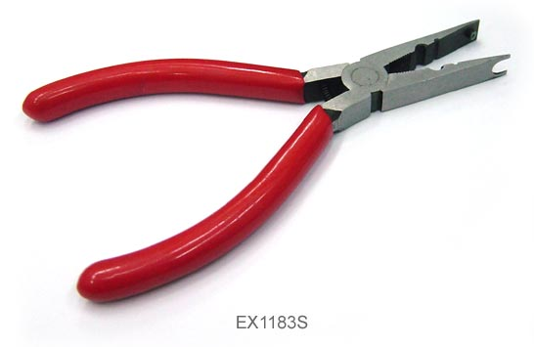
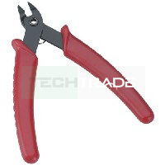
KLEŠČE:

